Slide 1
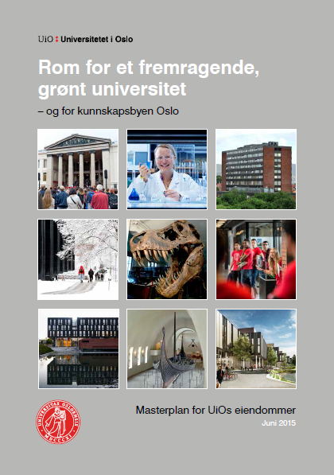
Status byggesaker
Orientering for AMU 7. mars 2016 Eiendomsdirektør John Skogen

Slide 2
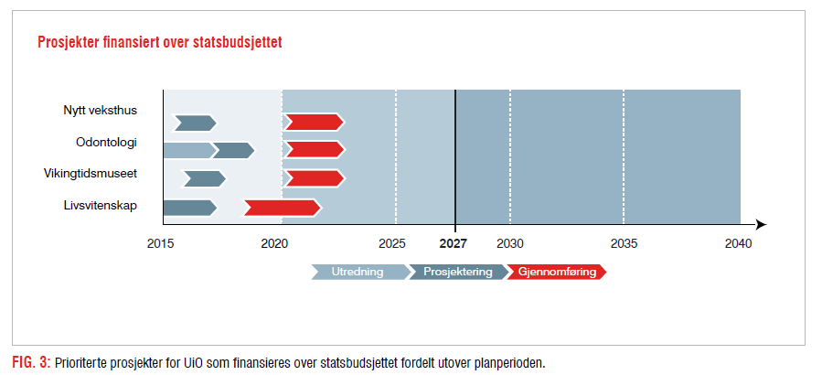
1) Prosjekter finansiert over statsbudsjettet prioritert følgende i masterplanen

Slide 3
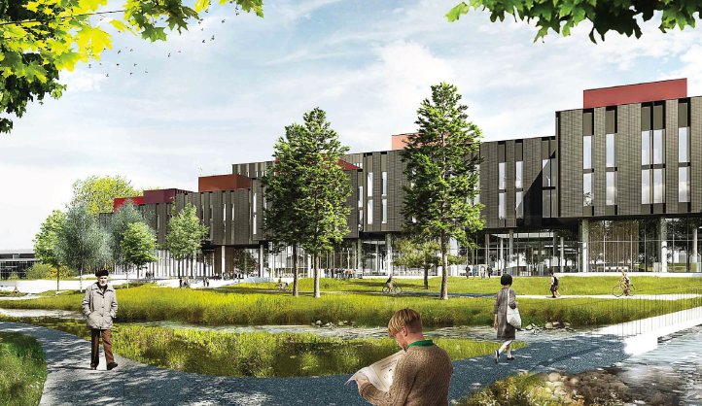
1. Forsknings- og undervisningsbygg for livsvitenskap, kjemi og farmasi

Slide 4
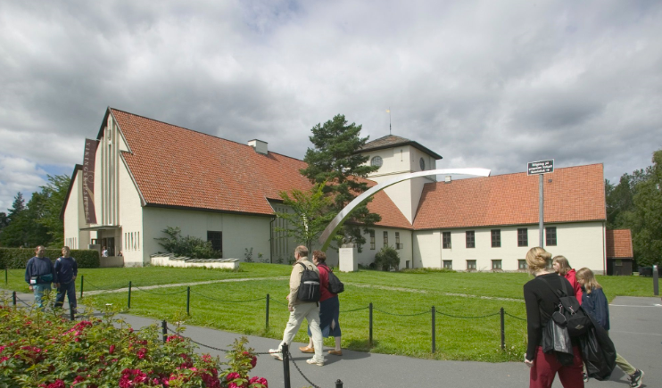
2. Nytt Vikingtidsmuseum på Bygdøy

Slide 5
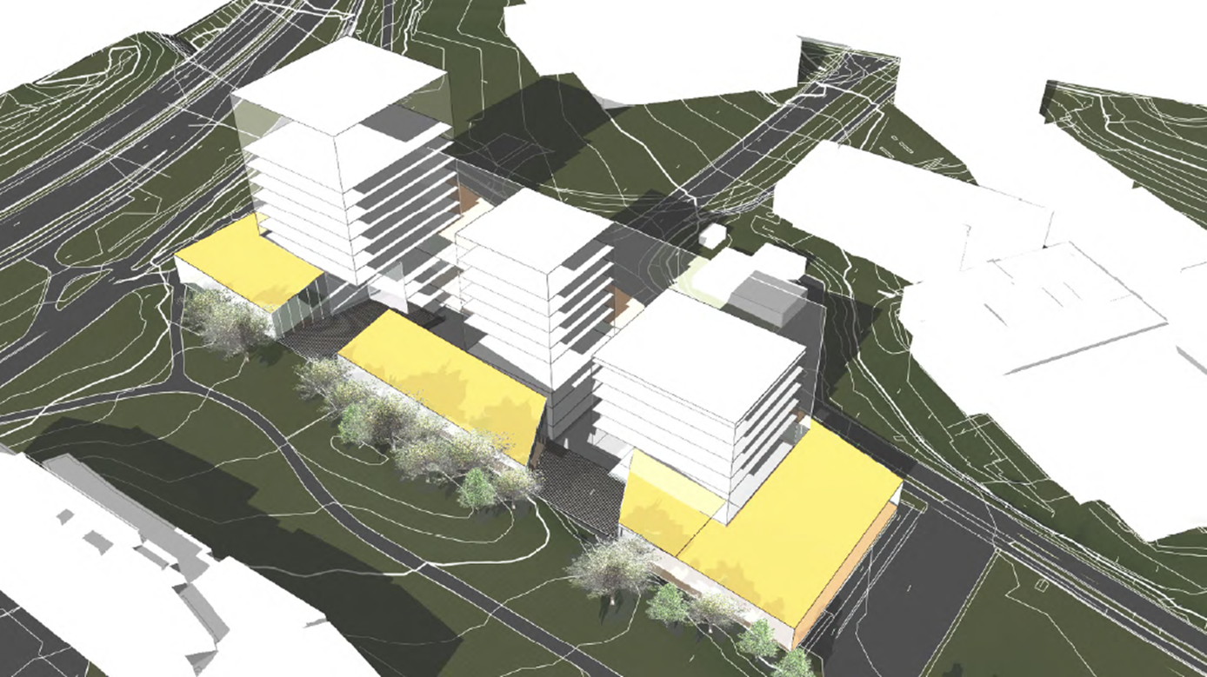
3. Nytt klinikkbygg for Det odontologiske fakultet

Slide 6
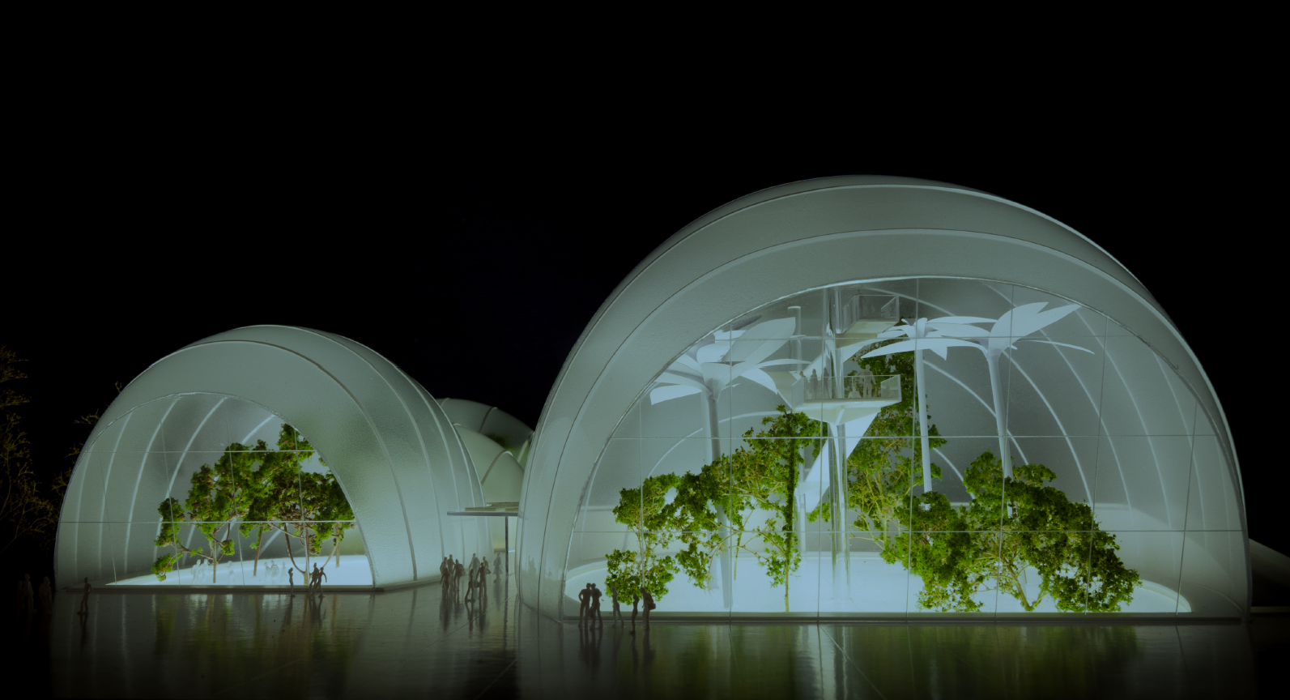
4. Nytt utstillingsveksthus
Notes:
- Nytt Veksthus er under arkitektvurdering og UiO er i gang med å utvikle nytt i samarbeid med SB. - Første prosjektrådmøte avholdt før jul

Slide 7
2) Leieavtaler

Slide 8
1. Samlet arealløsning for Det juridiske fakultet på Tullinløkka

Slide 9
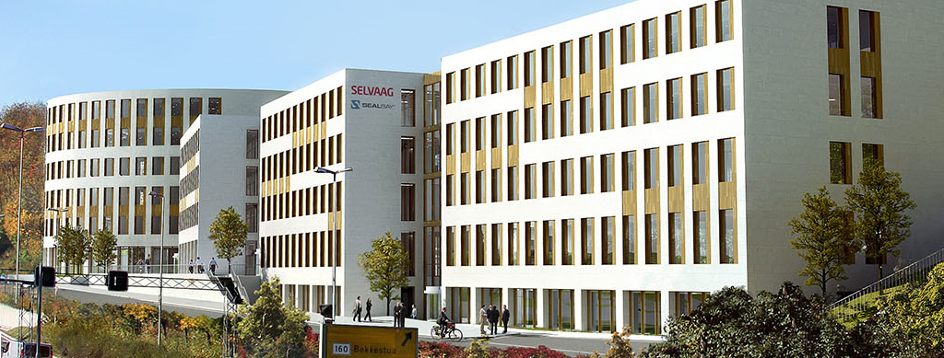
2. Leie av lokaler til digital eksamen i Silurveien 2

Slide 10
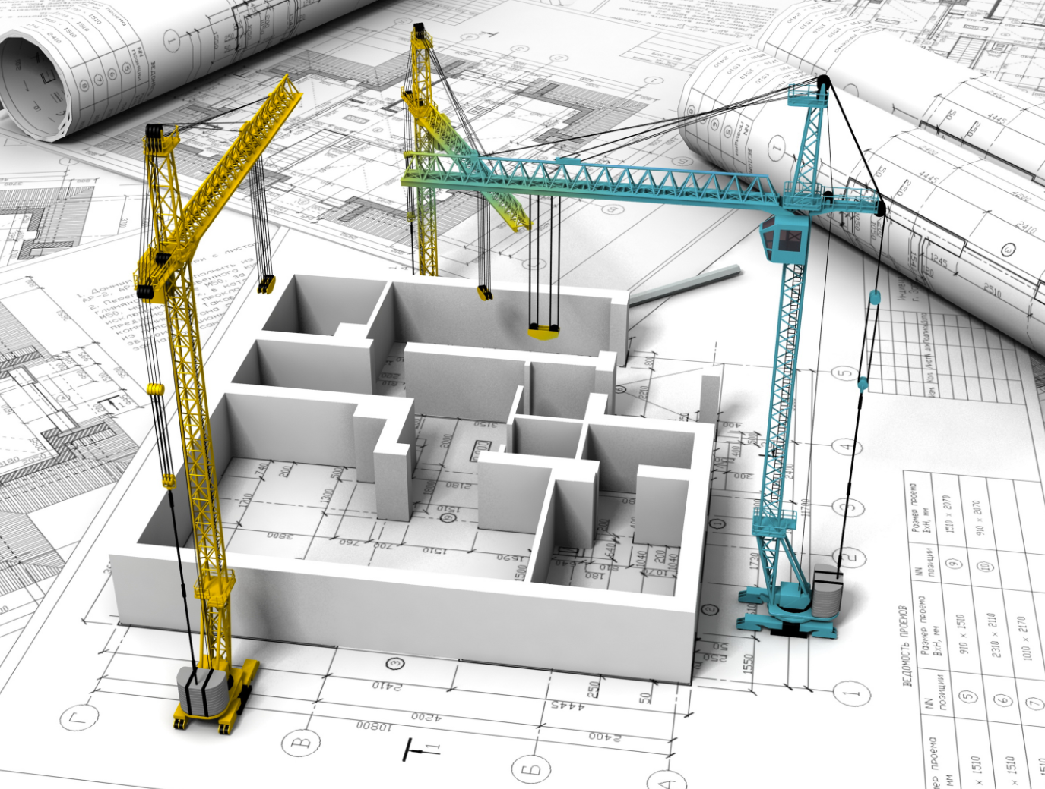
3) Prosjekter i egen regi

Slide 11
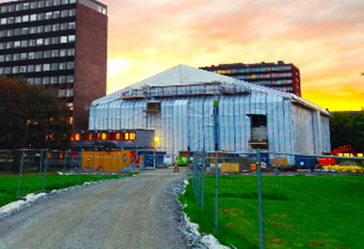
1. Rehabilitering Sophus Bugges hus
BEEAM-Excellent

Slide 12
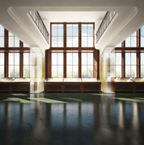
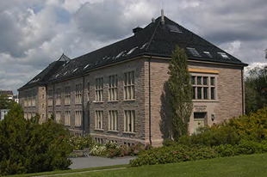
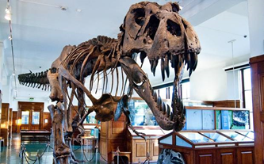
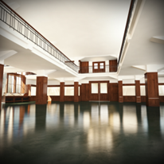
2. Rehabilitering Brøgger Hus
O-sak i styret 9. februar 2016
Notes:
Redegjøre for geoteknisk rapport – dele entreprisen.
Styresaken sendes i dag.

Slide 13
3. Ferdigstillelse av museumsmagasinene på Økern

Slide 14
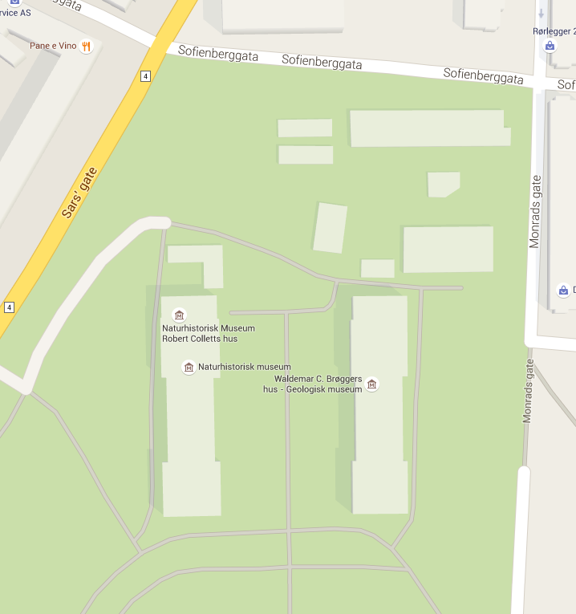
4. Klimasenter på Tøyen - UMOE

Slide 15
5. Rehabilitering av gjenstående etasjer på Niels

Slide 16
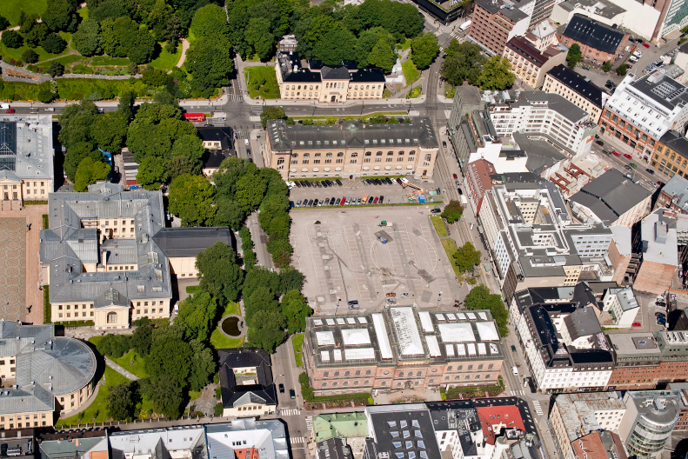
4) KVU-prosesser Tullinløkka

Slide 17
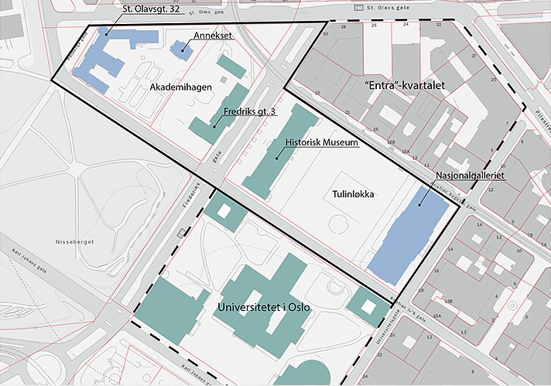
1. KVU for Tullinløkka-området 2. KVU for ny trikketrasé mellom Professor Aschehougs plass og Holbergs plass
UiO ønsker å beholde dagens trikketrasé i Kristian Augusts gate.
Kristian Augusts gate 23

